Slide 1
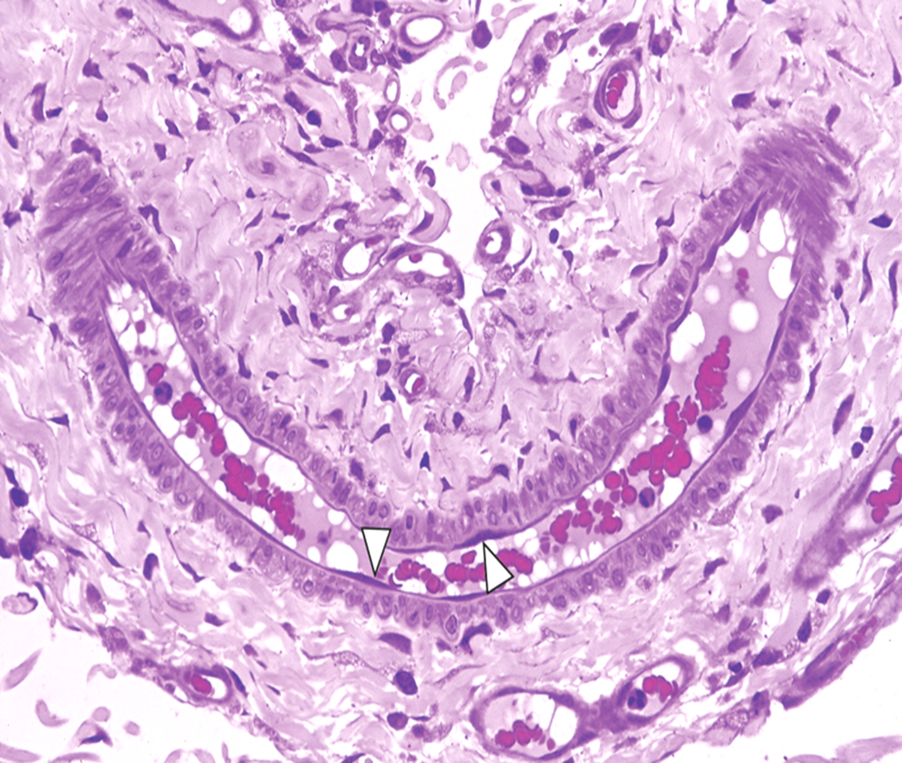
ZÁKLADY HISTOLOGIE
doc. RNDr. Alena Žákovská, Ph.D.
Mgr. Monika Dušková, Ph.D.
RNDr. Helena Nejezchlebová, Ph.D.

Slide 2
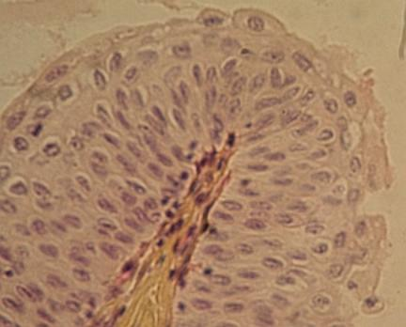
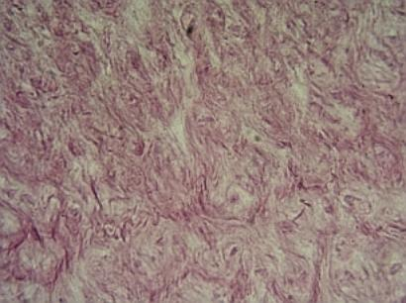
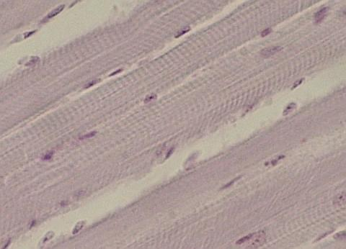
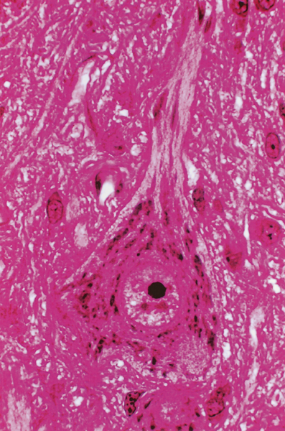
Histologie – nauka o tkáních
Podle množství buněk a mezibuněčné hmoty se rozlišují:
4 základní typy tkání :
epitelová
pojivová
svalová
nervová
epitel
pojivo
Tkáň – orgán – orgánová soustava
svalová tkáň
nervová tkáň

Slide 3
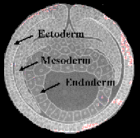
Epitelová tkáň
Původ v embryogenezi ze všech tří zárodečných listů:
Ektoderm: pokožka, potní žlázy, výstelka dutin komunikujících s povrchem
Endoderm: výstelka trávicího traktu, dýchacího systému, játra, slinivka
Mezoderm: výstelka cév (endotel) a tělních dutin (mezotel), pohlavního a močového ústrojí
Funkce: krycí, výstelková, absorpční, sekreční, transportní
Vlastnosti:
Buňky těsně u sebe, minimum mezibuněčné hmoty, buněčné kontakty
Polarita buněk
– apikální - na zevním, vnitřním povrchu, rozhraní dvou prostředí (řasinky, bičíky, mikroklky, kartáčový lem…), fce: sekrece, absorpce, pohyb obsahu lumina
– bazální - kontakt s bazální laminou, nejblíž krev. zásobení
– laterální strana – vzájemné spojení pomocí spojů
Avaskularizace – epitely jsou bezcévné, výživa z pojiva

Slide 4
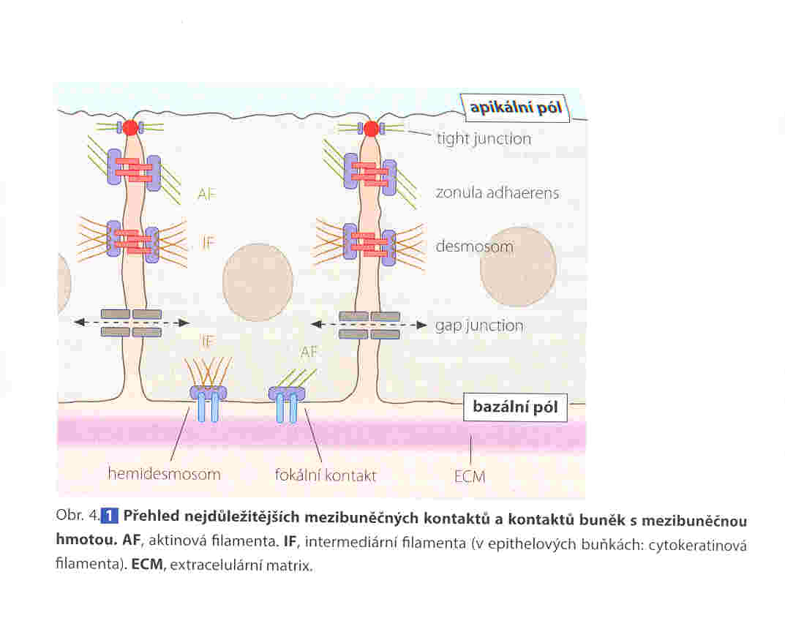
Buněčné kontakty, mezib. komunikace
Těsná spojení (tight junction - zonula occludens) pásek obkružující celou buňku, opakovaná místní splynutí zevních vrstev, tvorba zatmelení
Adhezní spojení (a) zonula adherens - pásový desmosom, b) desmozom, c) hemidesmozom)
a)podoba pásku, elektrodenzní ploténky z každé buňky, kde se upínají aktinové filamenty, mezi ploténkami cadheriny (transmemb. proteiny) b) bodové spojení, zrnité ploténky, intermediální filamenta c) na bazální straně
Komunikační spojení (nexus - gap junction) – cirkulární políčka, transmembránové proteiny probíhají napříč membránami. Vznik pórů mezi buňkami, přenos iontů

Slide 5
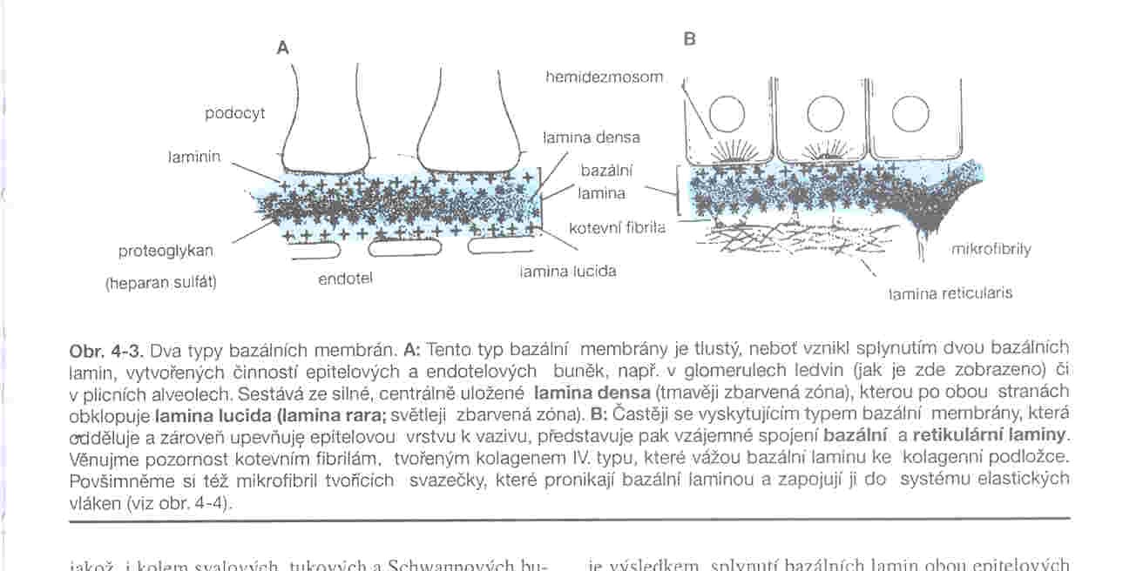
Bazální strana buněk
Bazální lamina x bazální membrána
BL: lamina densa a lamina lucida (obě z epitelu) a lamina reticularis (z pojiva)
BM: zdvojená bazální lamina
Složení: Glykosaminoglykany, retik a kolag. vlákna
Funkce:
regulace výměny látek
regulace dělení a migrace buněk
mezibuněčné komunikace
mechanická opora buněk

Slide 6
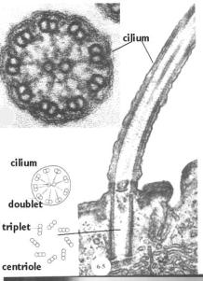
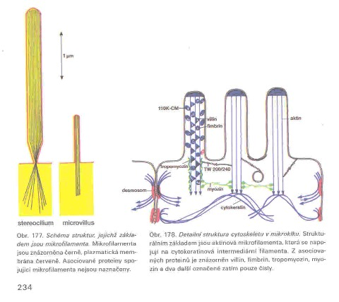
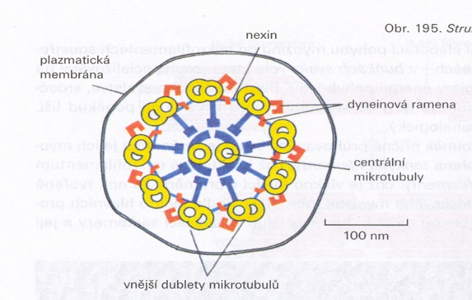
Apikální strana
Mikroklky (microvilli):
ohraničené membránou, délka 1 µm, aktinová mikrofilamenta ukotvená do terminální sítě, jednotlivé, až stovky - kartáčový lem.
Stereocilie - nepohyblivé m.
Řasinky (kinocilie):
ohraničené membránou, délka až 10µm, bazální tělísko, centrální dvojice mikrotubulů a kolem 9 párů mikrotubulů
Bičíky – delší, pohybují celou buňkou

Slide 7
Typy epitelů
Podle funkce: krycí a žlázové
Podle uspořádání buněk: plošný (endotel), trámčitý (játra), retikulární (brzlík)
Podle počtu vrstev: jednovrstevný (žaludek, střevo) a vrstevný (pokožka, jícen)
Podle tvaru buněk: dlaždicový (endotel), kubický (tubuly ledvin), cylindrický (střevo)
Podle funkce: krycí (pokožka) a výstelkové (dutiny), resorpční (střevo), řasinkové (průdušnice), smyslové (čichový epitel), respirační (plicní alveoly), zárodečné (gonády), pigmentové (sítnice), žlázové (endo a exokrinní žlázy)

Slide 8
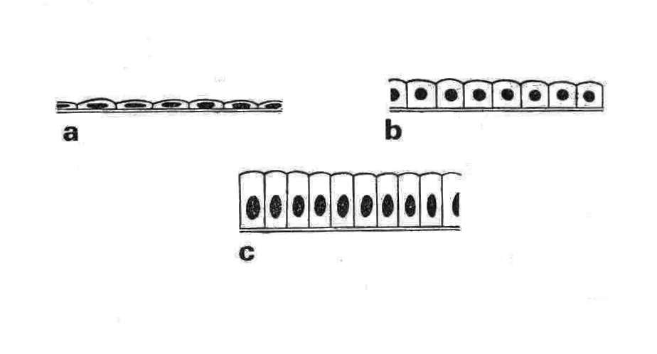
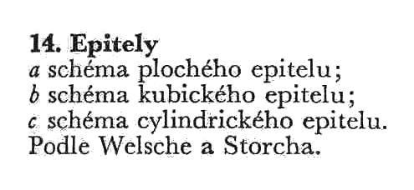

Slide 9
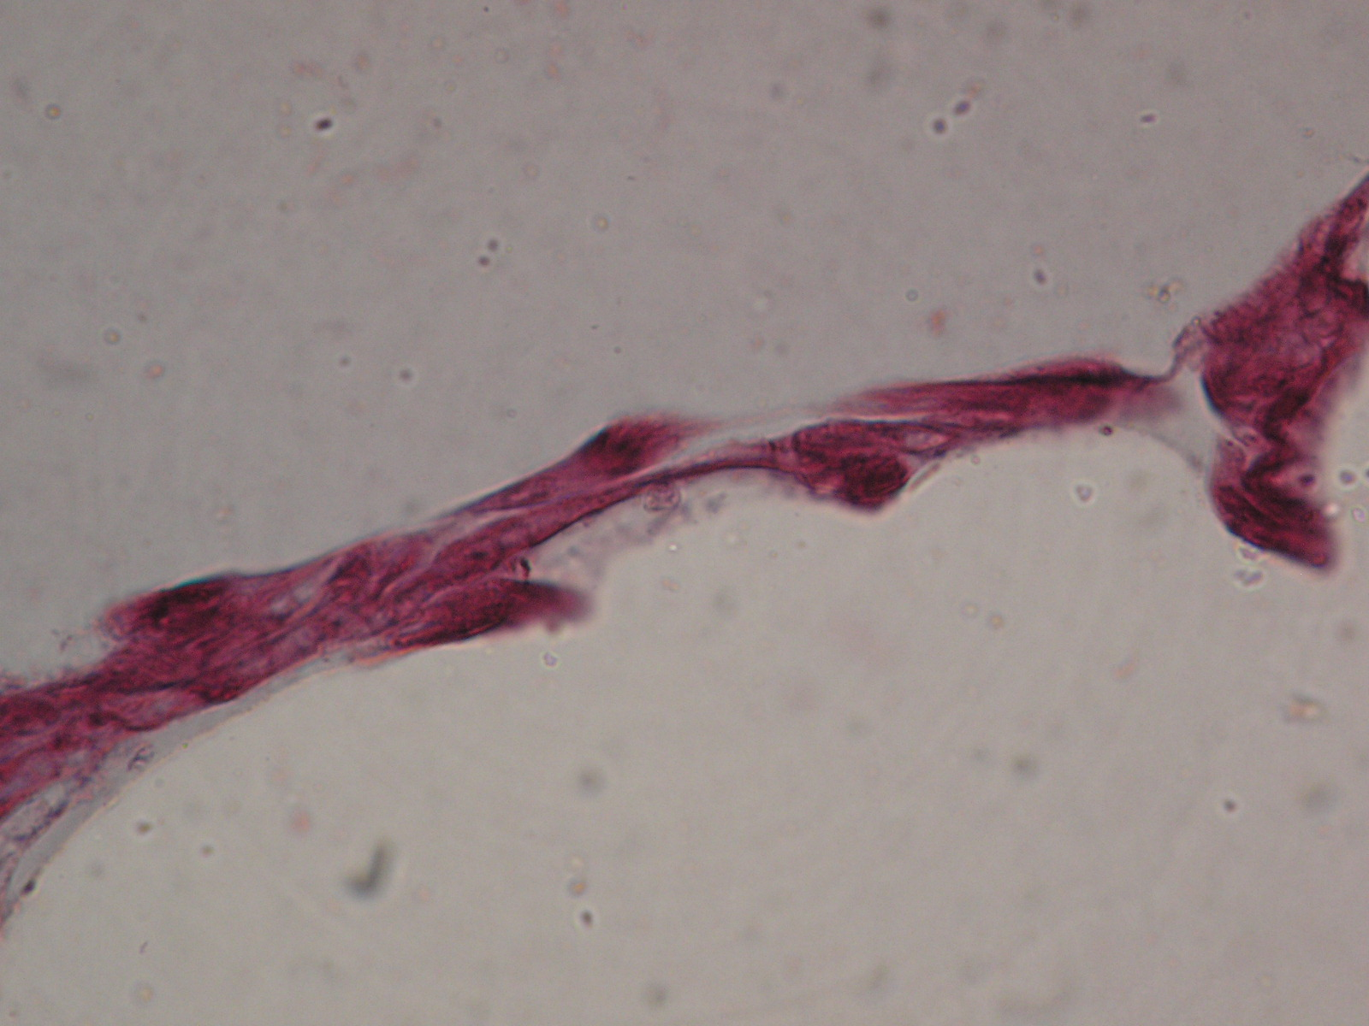
Dlaždicový epitel – přepážka mezi plicními alveoly kočky
(foto: M. Nakládal)

Slide 10
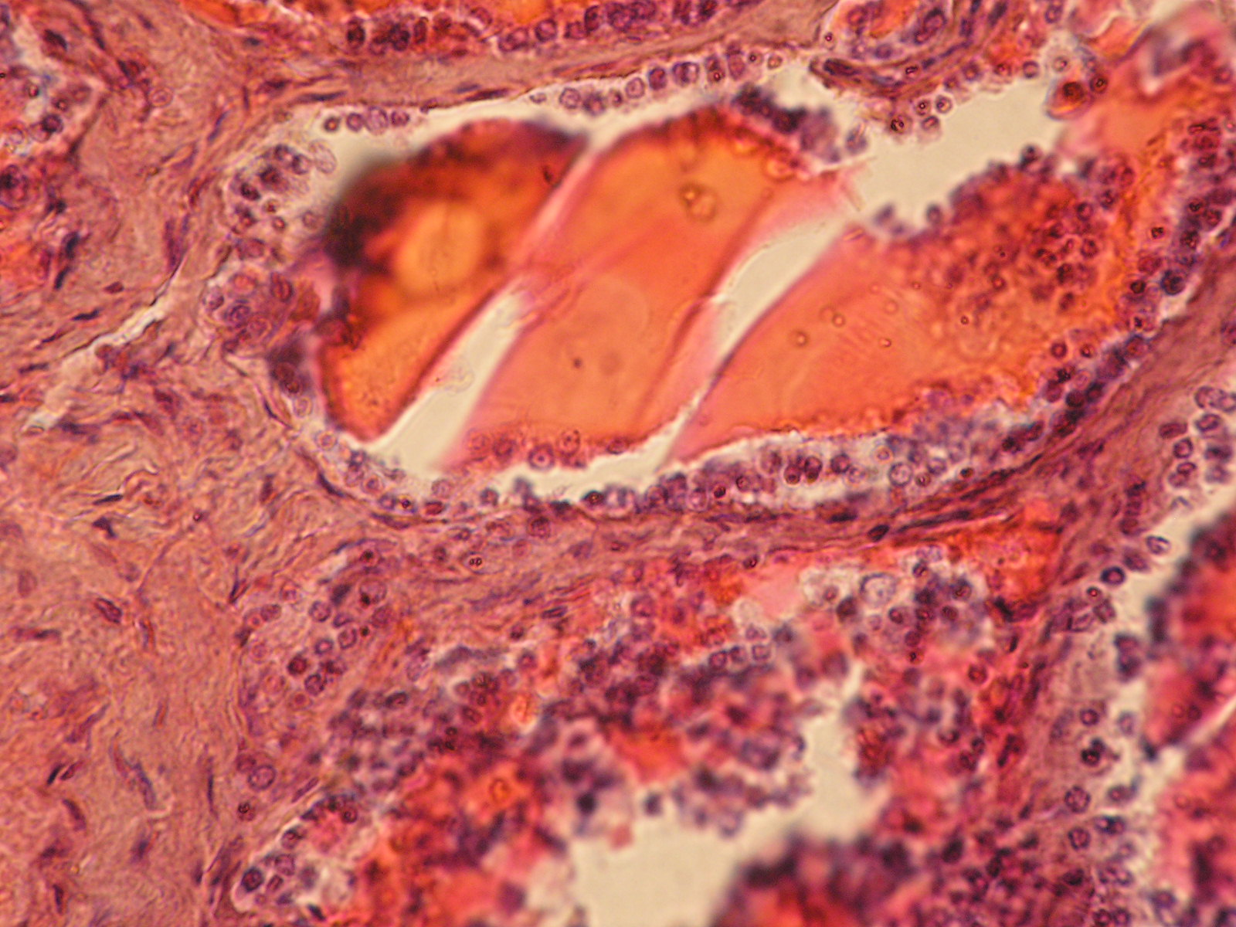
Kubický epitel – výstelka folikulů štítné žlázy člověka
(foto: M. Nakládal)

Slide 11
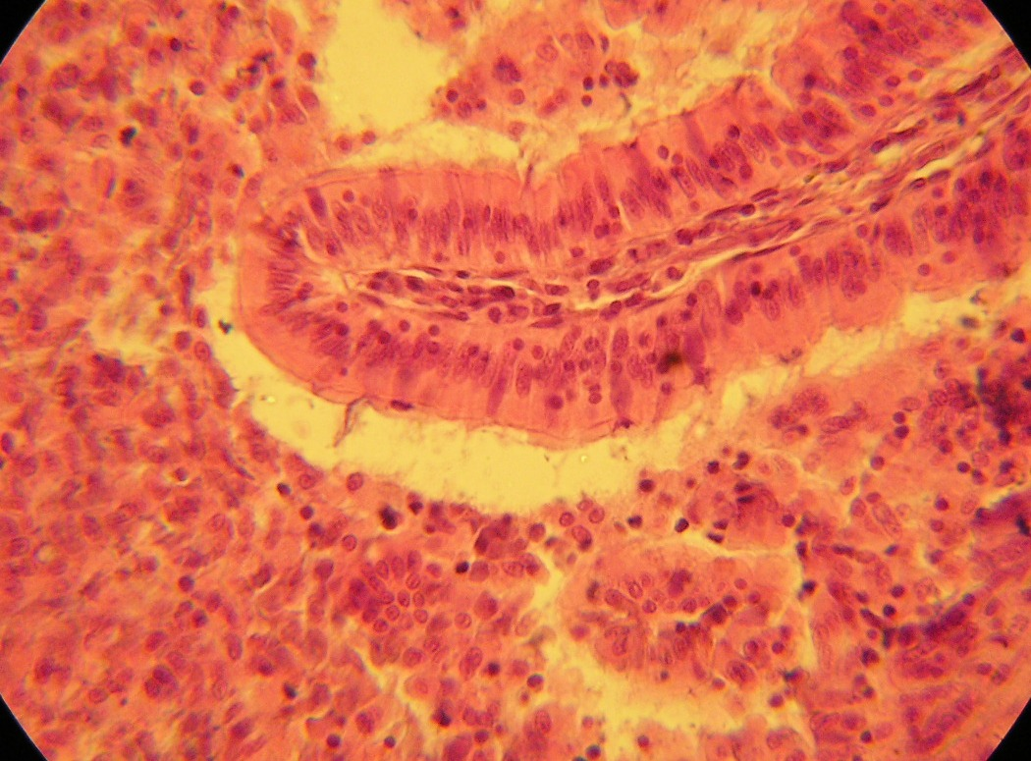
Cylindrický epitel – resorpční epitel na příčném řezu střevem králíka
(foto: M. Nakládal)

Slide 12
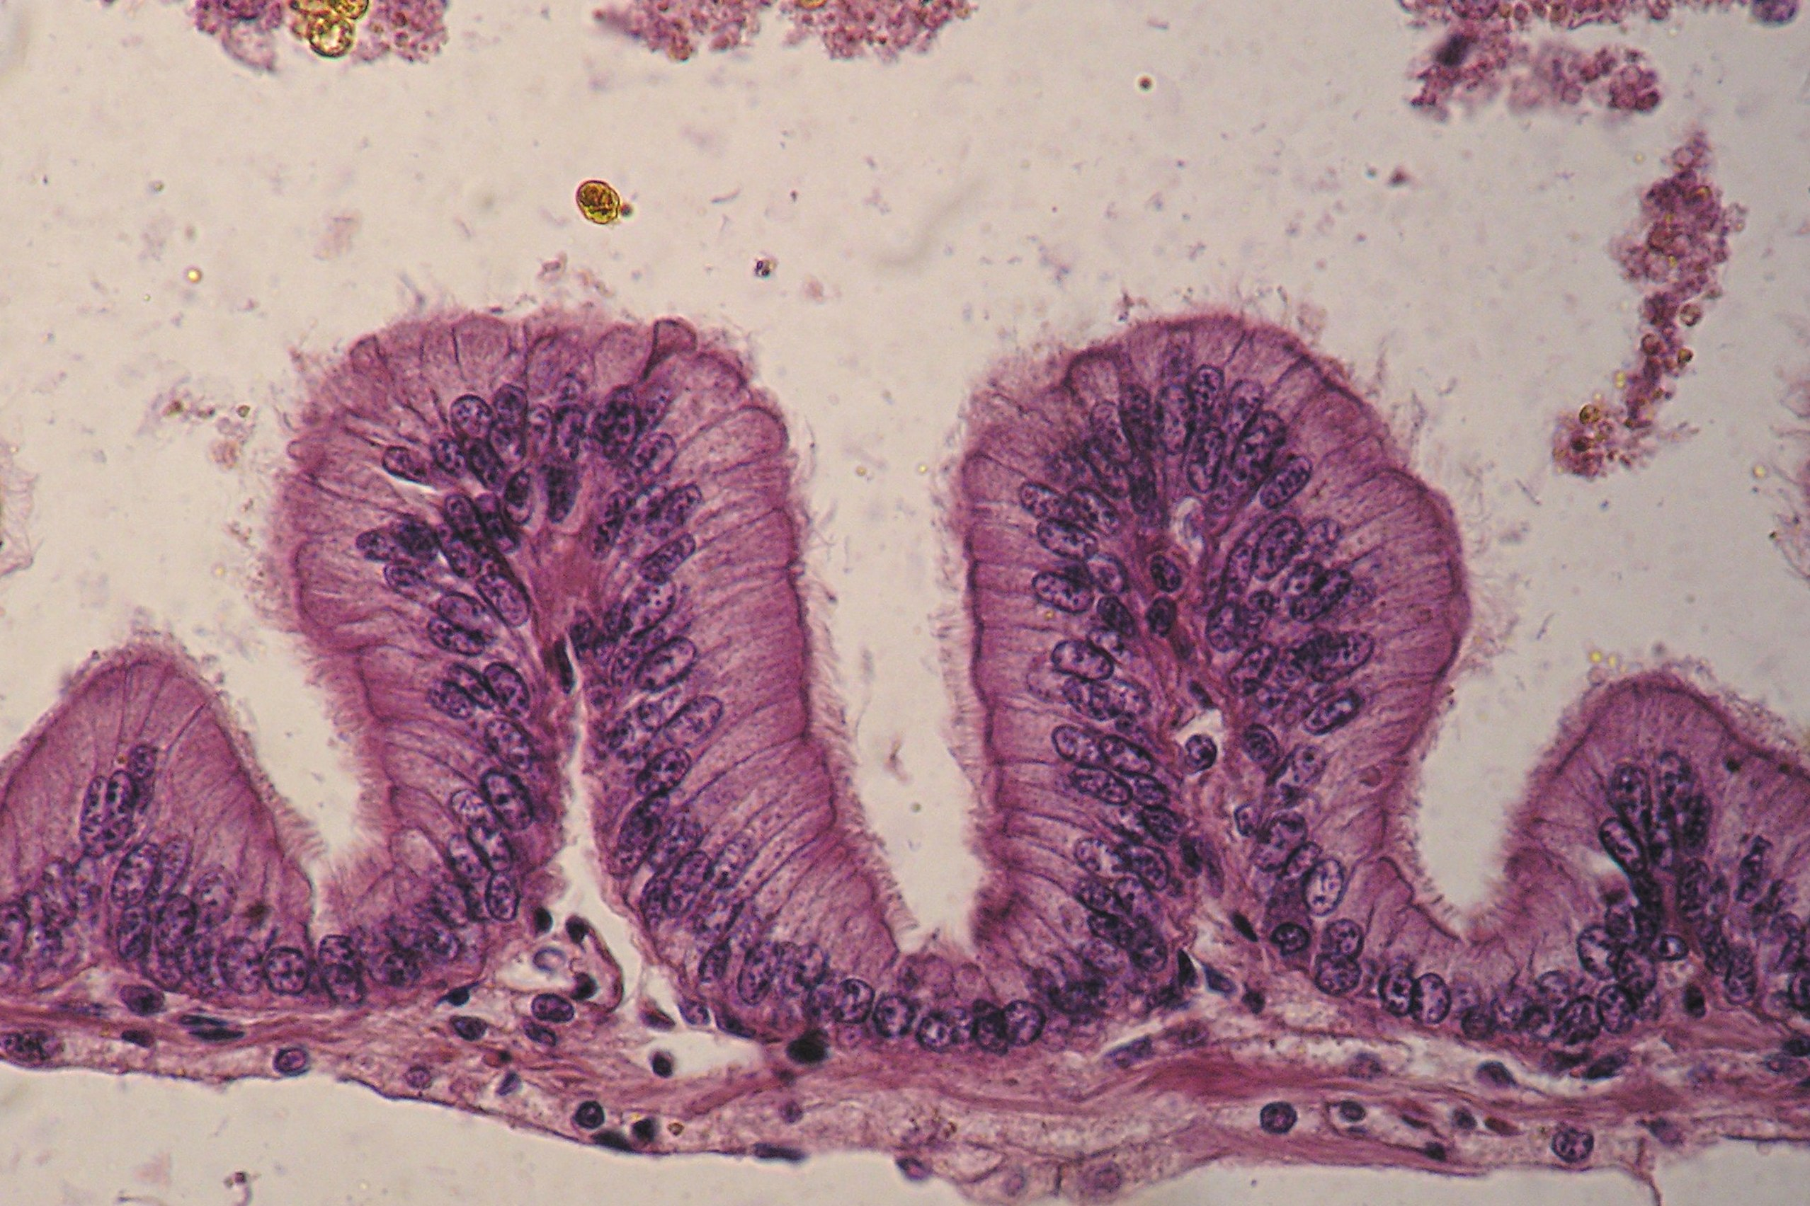
Řasinkový (jednovrstevný cylindrický) epitel – hepatopankreas hlemýždě (foto: M. Nakládal)

Slide 13
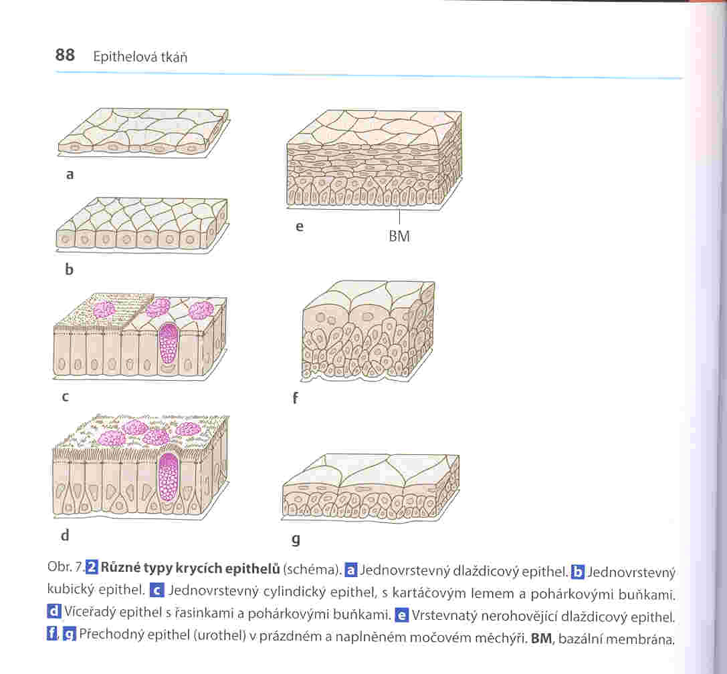

Slide 14
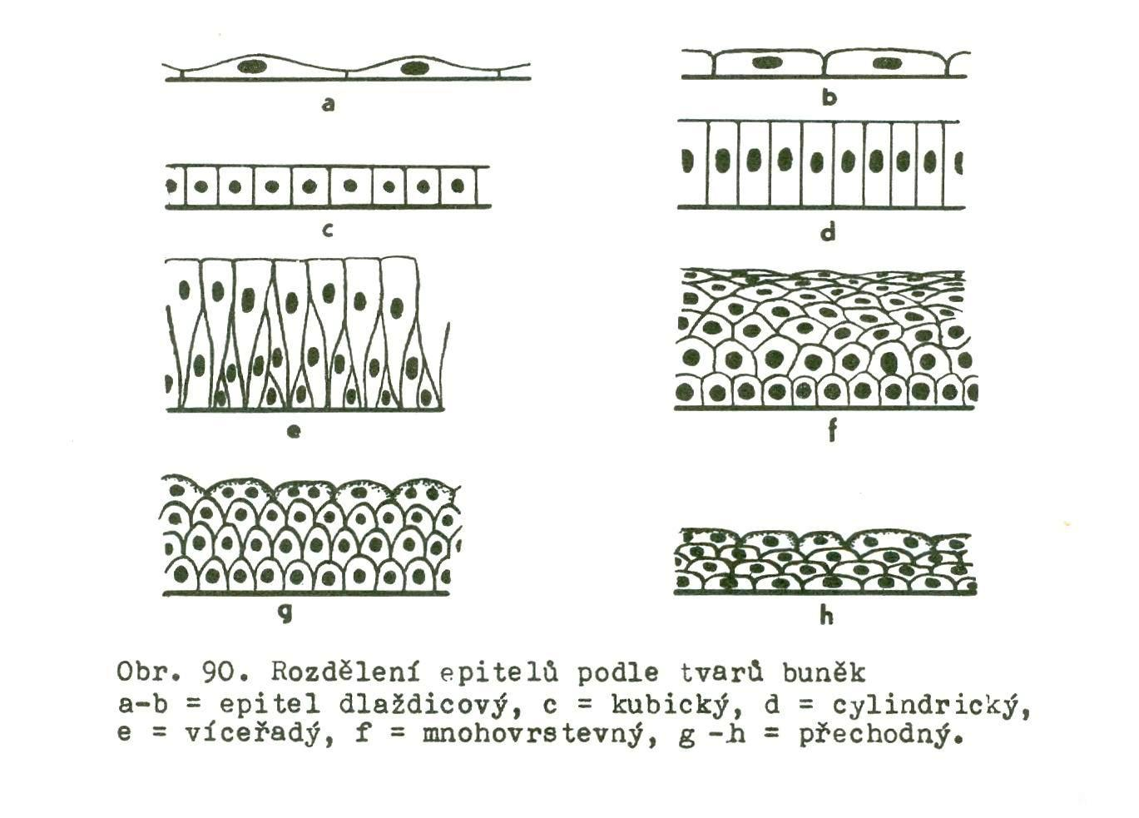

Slide 15
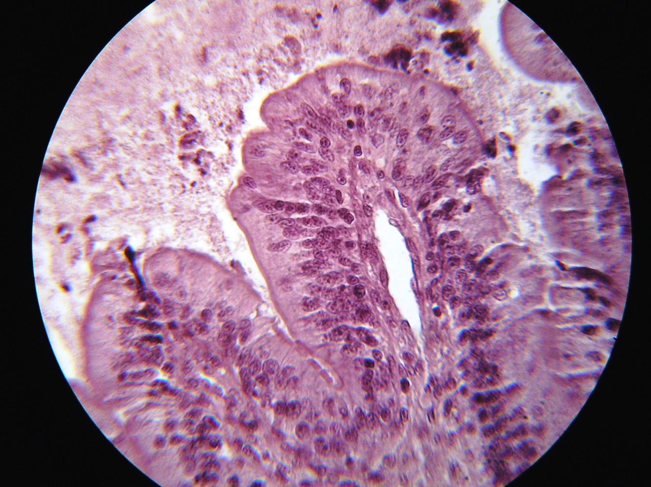
Přechodní epitel – výstelka močovodu králíka na příčném řezu (foto: M. Nakládal)

Slide 16
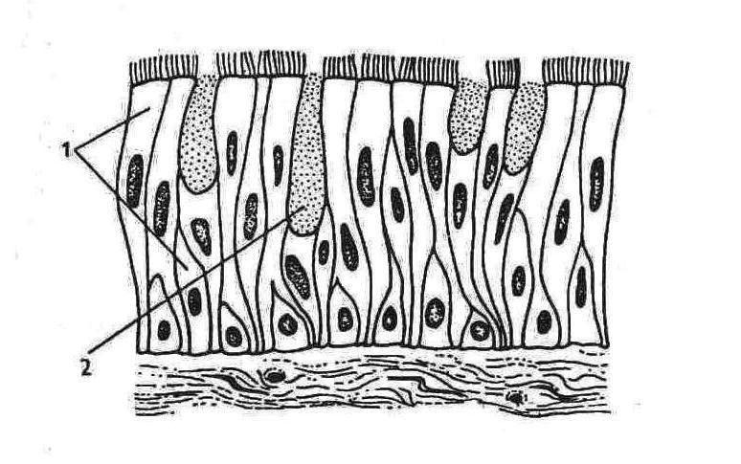
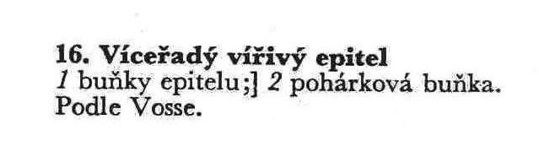

Slide 17
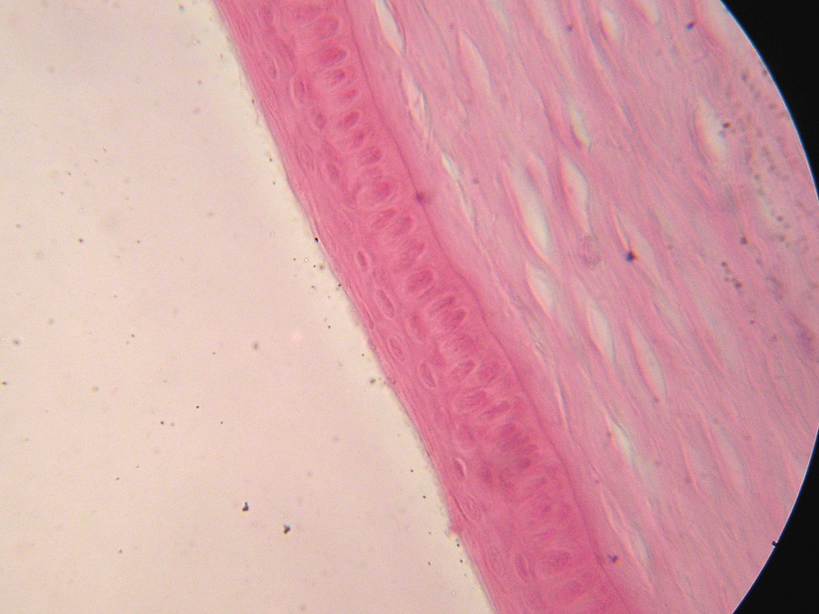
Vrstevnatý epitel – rohovka savce (morče, králík?) zvenku
(foto: M. Nakládal)

Slide 18
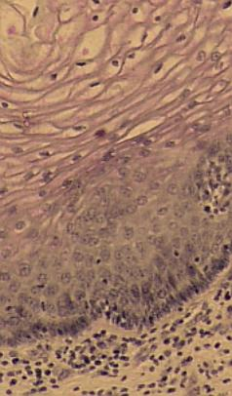
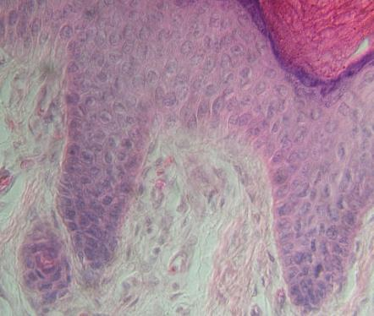
Epitel vícevrstevný:
Nerohovatějící – vlhké sliznice, povrchové buňky
ploché mají jádra
Rohovatějící – suchý, povrchové buňky odumřelé
keratinizace, povrch kůže
Kůže: pokožka (epitel) a škára (pojivo)
Vrstvy epitelu:
Stratum basale
Stratum spinosum
Stratum granulosum
Stratum lucidum
Stratum corneum

Slide 19
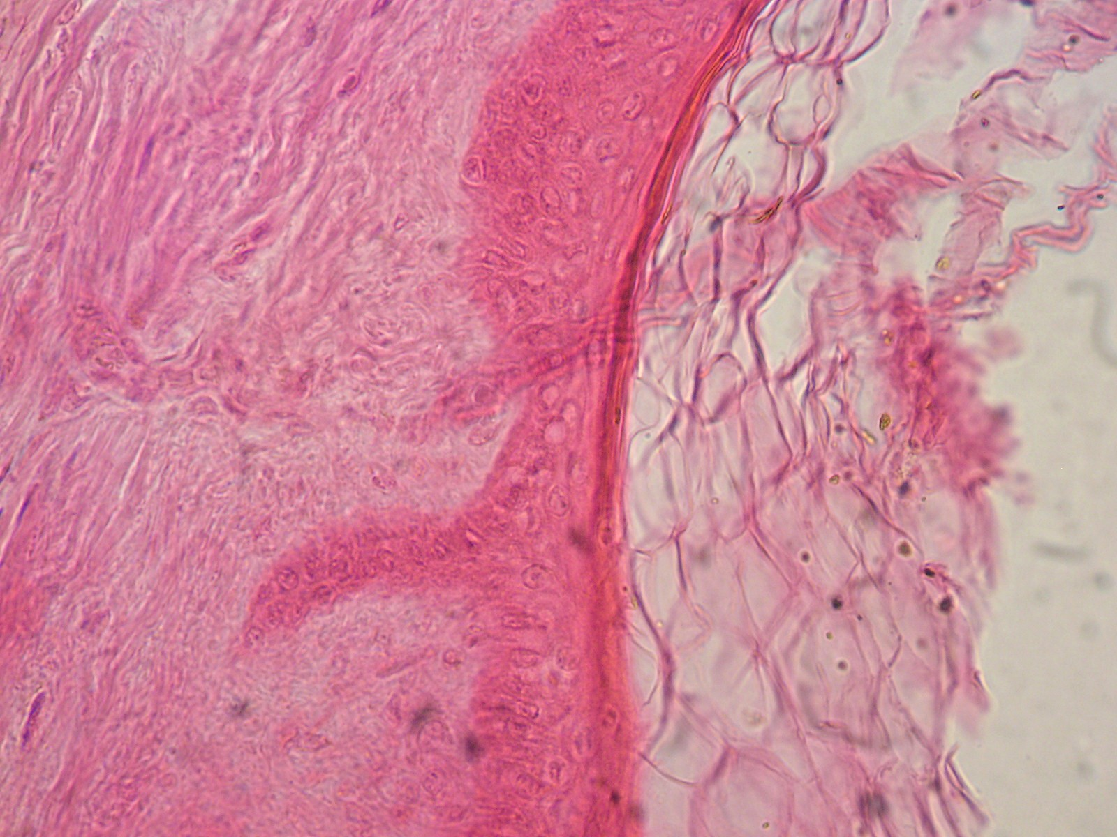
Rohovatějící vrstevnatý dlaždicový epitel – kůže z břicha člověka
(foto: M. Nakládal)

Slide 20
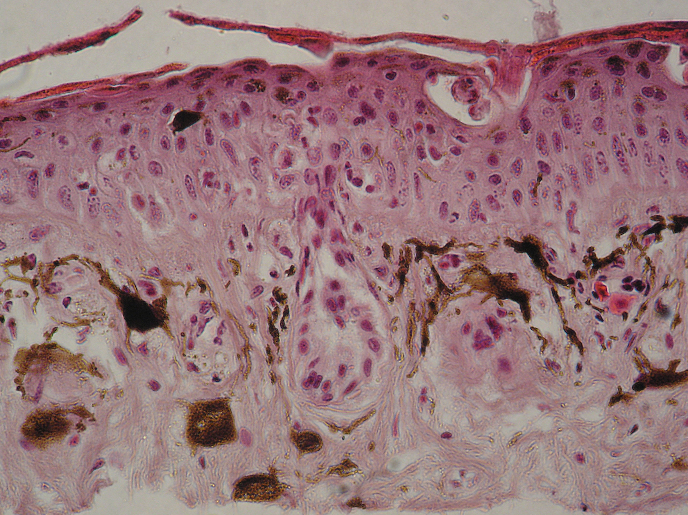
Nerohovatějící vrstevnatý dlaždicový epitel – kůže skokana se slizovou žlázkou (foto: M. Nakládal)

Slide 21
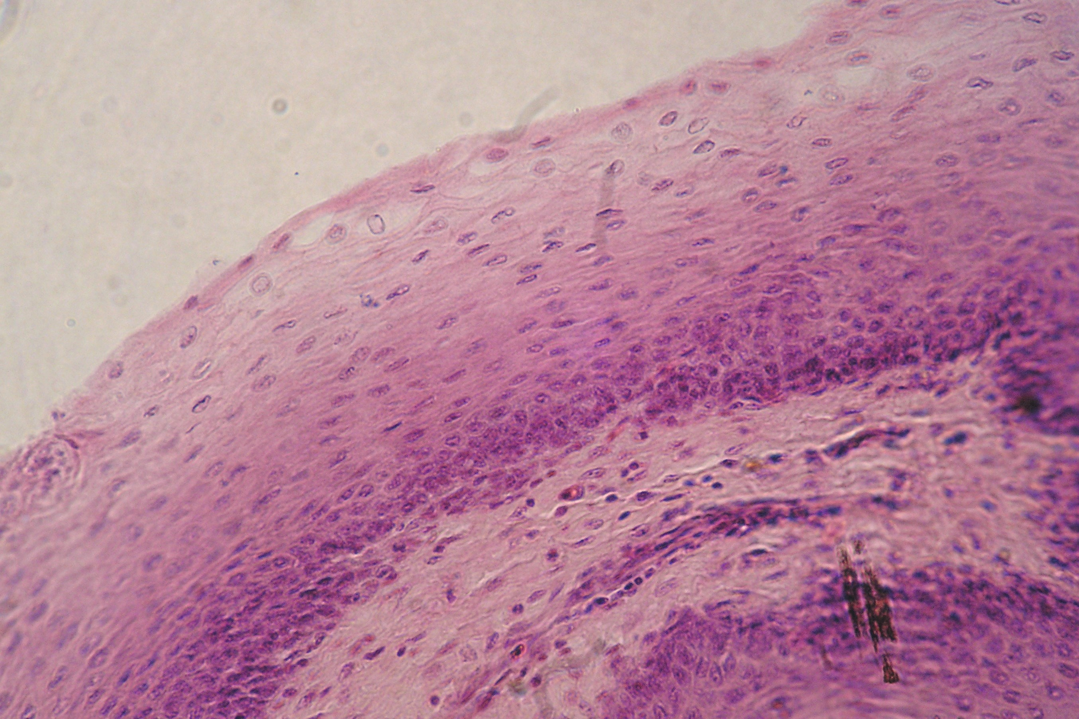
Nerohovatějící vrstevnatý dlaždicový epitel – jícen holuba (foto: M. Nakládal)

Slide 22
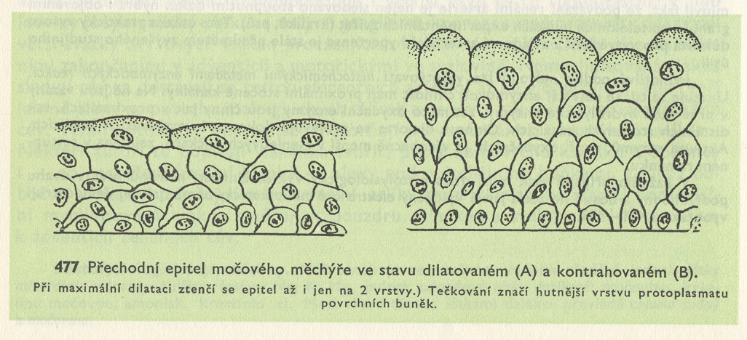
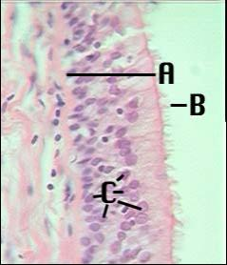
Víceřadý cylindrický epitel:
Všechny buňky v kontaktu s bazální laminou, k apikálnímu povrchu dosahují jen některé
V dýchacích cestách (nosní dutina, průdušnice, bronchy)
Přechodný epitel:
Změna počtu vrstev podle dilatace orgánu
V močovém ústrojí
A : vrstva epitelové tkáně
B: řasinky
C: jádra epitelových buněk

Slide 23
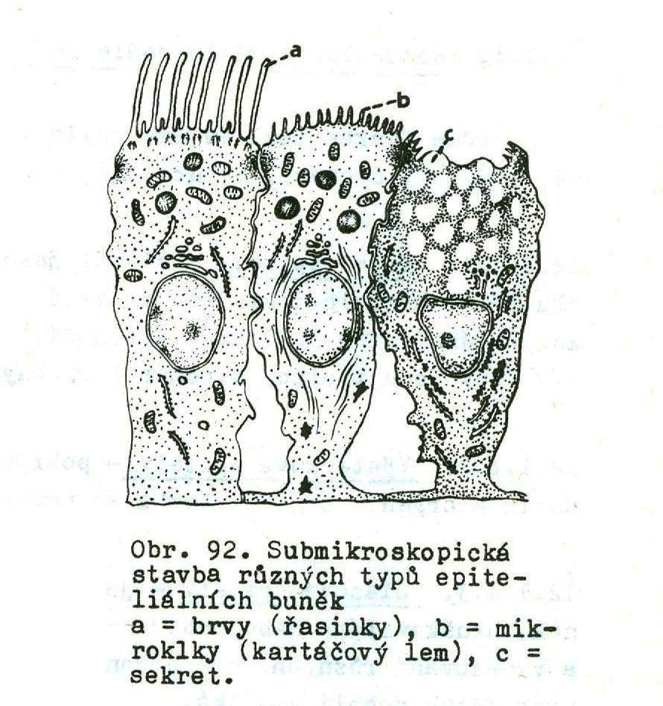
2. Resorpční – vstřebávání živin, mikroklky – žíhaný lem, fagocytóza
3. Řasinkové – povrch těla nebo střevní dutina, přijímání potravy, dýchací cesta, výstelka vejcovodů, chámovodů
4. smyslové – přijímání podnětů, smyslové b., chuťové pupeny, čichový epitel, vnitřní ucho
5. Svalové – kontraktilní bílkoviny, u nižších bezobratlých
5. Žlázové - sekrece
Epitely podle funkce

Slide 24
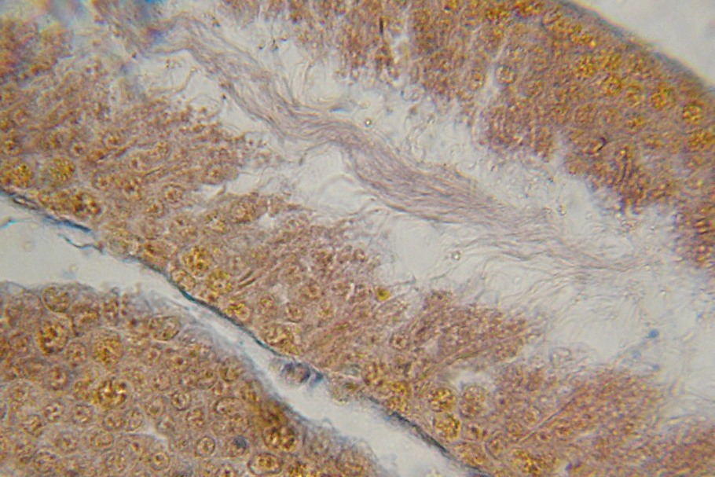
5. zárodečné epitely – epitely gonád!
(např. varlat)
(foto: M. Nakládal)

Slide 25
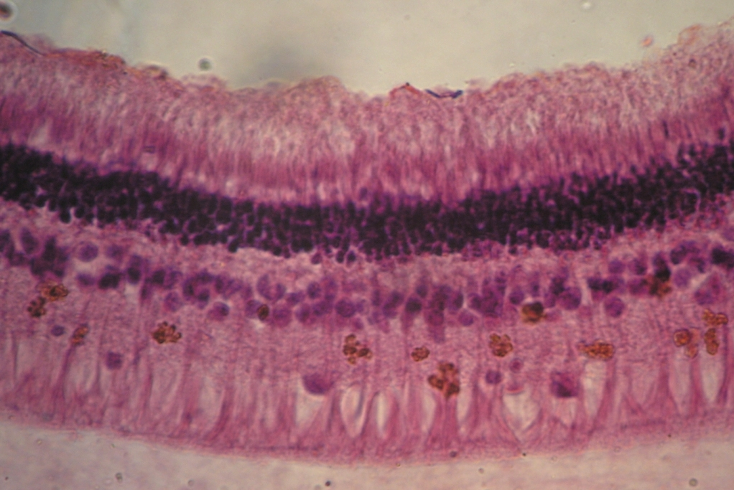
5. pigmentové epitely – např. sítnice
(foto: M. Nakládal)

Slide 26
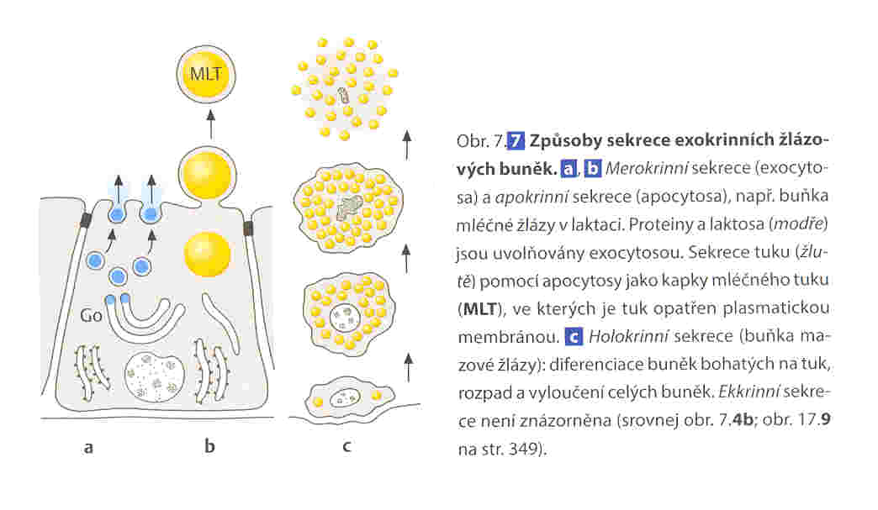
Žlázové epitely
Žlázové buňky jsou přeměněné buňky epitelové
Tvoří sekrety, které vylučují mimo buňku: proteinové (pankreas), lipidové (mazové žlázy, nadledviny) polysacharidové spolu s proteiny (slinné žlázy)
Sekret: mucinózní (glykan), serózní (bílk), smíšený
Typy sekrece:
apokrinní (mléčná žláza)
merokrinní (pankreas)
holokrinní (mazová žláza)
Ekrinní (potní žlázy) – voda, NaCl

Slide 27
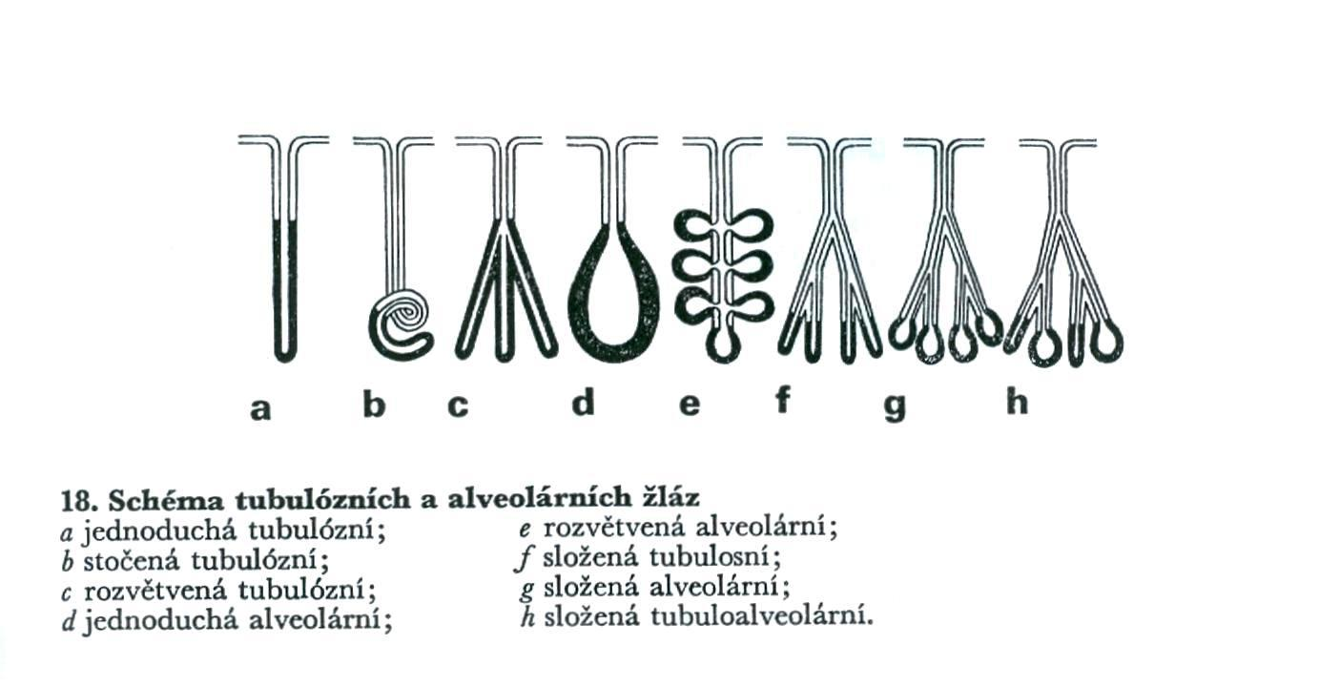
Žlázové epitely
Exokrinní a endokrinní žlázy
Jednobuněčné a mnohobuněčné
Tubulózní, alveolární a tuboalveolární
Endoepiteliální a exoepiteliální
Apokrinní, merokrinní, holokrinní

Slide 28
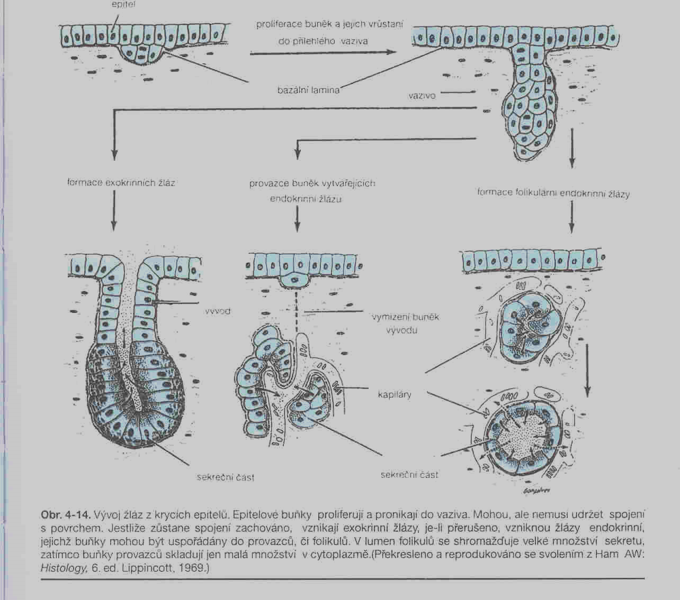
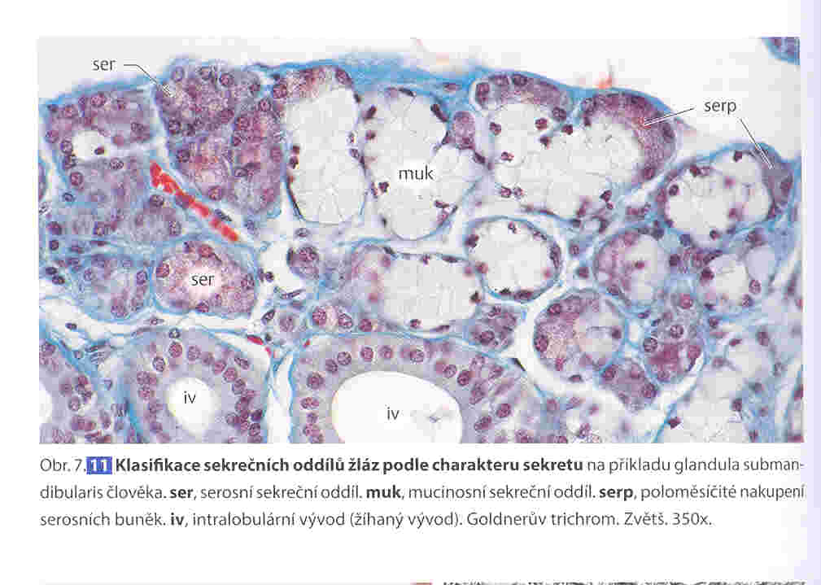
Vznik exokrinních a endokrinních žláz (provazce, folikuly)
Podčelistní slinná žláza – smíšený typ sekrece
(serózní a mucinózní či smíšený)

Slide 29
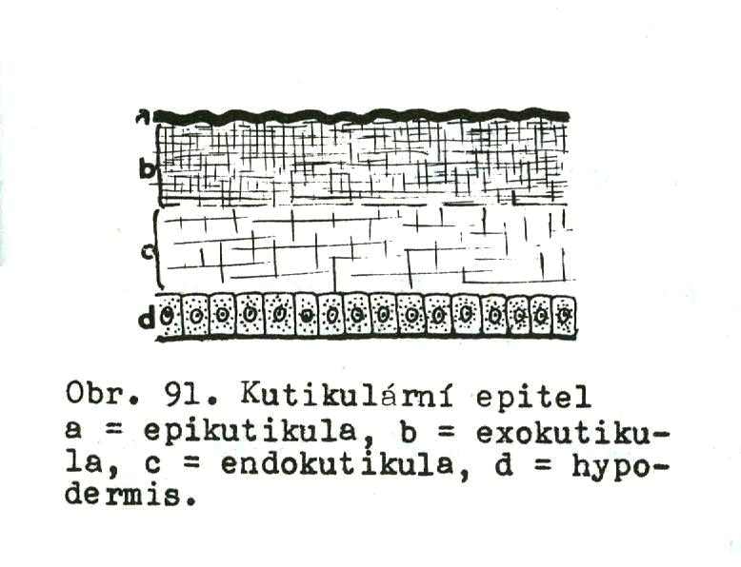
U bezobratlých je hypodermis
jednovrstevný epitel mnohdy obrven (pohyb, potrava)
Epidermis vylučuje nebuněčnou vrstvu kutikulu.
Kutikula: vrstevnatá, vlákna kolagenu, chytinu v amorfní matrix (bílkoviny, cukry) vystužená Ca

Slide 30
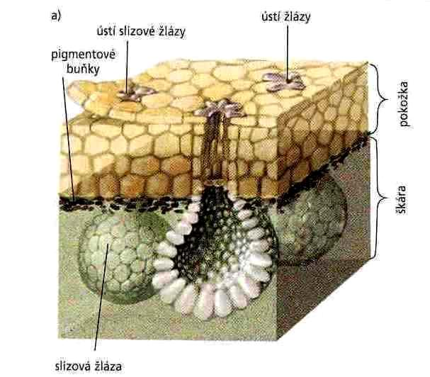
Stavba kůže vodního
obratlovce

Slide 31
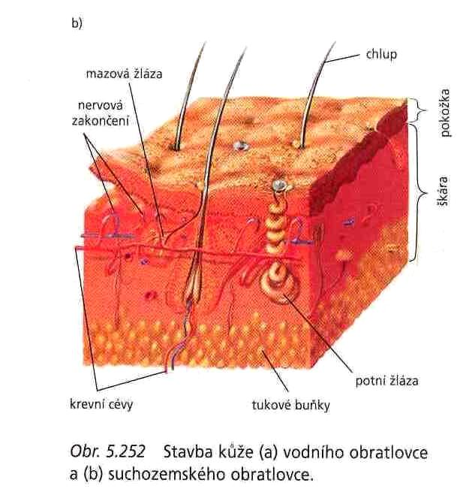

Slide 32
Použité zdroje:
Knoz, J.: Obecná zoologie. I, Taxonomie, látkové složení, cytologie a histologie [Knoz, 1990]. 4. vyd. Praha: SPN, 1990. 328 s.: skriptum.
Pravda, O.: Zoologie. [D] 3, Obecná zoologie. Praha: SPN, 1982. 323 s.: i. Edice Učebnice pro vysoké školy. Určeno posluchačům pedagogických a přírodovědeckých fakult.
Rosypal, S. a kol.: Nový přehled biologie. Praha: Scientia, 2003. 797 s.

